Slide 1



Slide 2
O PAPEL DO FEEDBACK EM PROJETOS DE DADOS E IA
O FEEDBACK É FUNDAMENTAL NO DESENVOLVIMENTO DE DADOS E INTELIGÊNCIA ARTIFICIAL, POIS ORIENTA A MELHORIA CONTÍNUA DE PROCESSOS E SOLUÇÕES.
ELE PROPORCIONA INSIGHTS VALIOSOS QUE AJUDAM A IDENTIFICAR PROBLEMAS E EXPLORAR NOVAS OPORTUNIDADES, MELHORANDO A QUALIDADE DOS DADOS E A EFICÁCIA DOS ALGORITMOS.
INTEGRAR O FEEDBACK EM TODAS AS ETAPAS DO CICLO DE DESENVOLVIMENTO GARANTE QUE OS PROJETOS ESTEJAM ALINHADOS ÀS NECESSIDADES DOS USUÁRIOS E DO MERCADO.
ASSIM, O FEEDBACK NÃO É APENAS UMA FERRAMENTA DE AVALIAÇÃO, MAS UMA ESTRATÉGIA ESSENCIAL PARA PROMOVER A INOVAÇÃO E A COLABORAÇÃO NAS EQUIPES.

Slide 3
FEEDBACK
O feedback é um componente vital no desenvolvimento de dados e inteligência artificial (IA).
Ele serve como um mecanismo de comunicação que permite às equipes avaliar suas abordagens, identificar áreas de melhoria e impulsionar a inovação.
No ambiente dinâmico das tecnologias de dados, o feedback proporciona insights essenciais que podem guiar decisões e assegurar que os projetos atendam às expectativas dos usuários e do mercado.
Existem diversos tipos de feedback que podem ser aplicados nas equipes de dados e IA, incluindo feedback formal e informal.
O feedback formal pode ocorrer em revisões de projeto, enquanto o informal pode surgir em conversas diárias. Além disso, o feedback positivo e construtivo é fundamental para criar um ambiente de aprendizagem contínua.

Slide 4
IMPACTO DO FEEDBACK NO DESENVOLVIMENTO E QUALIDADE
Integrar o feedback em todas as fases do ciclo de desenvolvimento é crucial para a eficácia de projetos de dados e IA.
O feedback regular permite a detecção precoce de problemas, garantindo que ajustes possam ser feitos antes que se tornem maiores.
Além disso, ele melhora a qualidade dos dados e dos algoritmos, pois as equipes podem refinar seus métodos com base nas observações recebidas.
Isso resulta em modelos mais robustos e soluções mais alinhadas às necessidades do usuário.

Slide 5
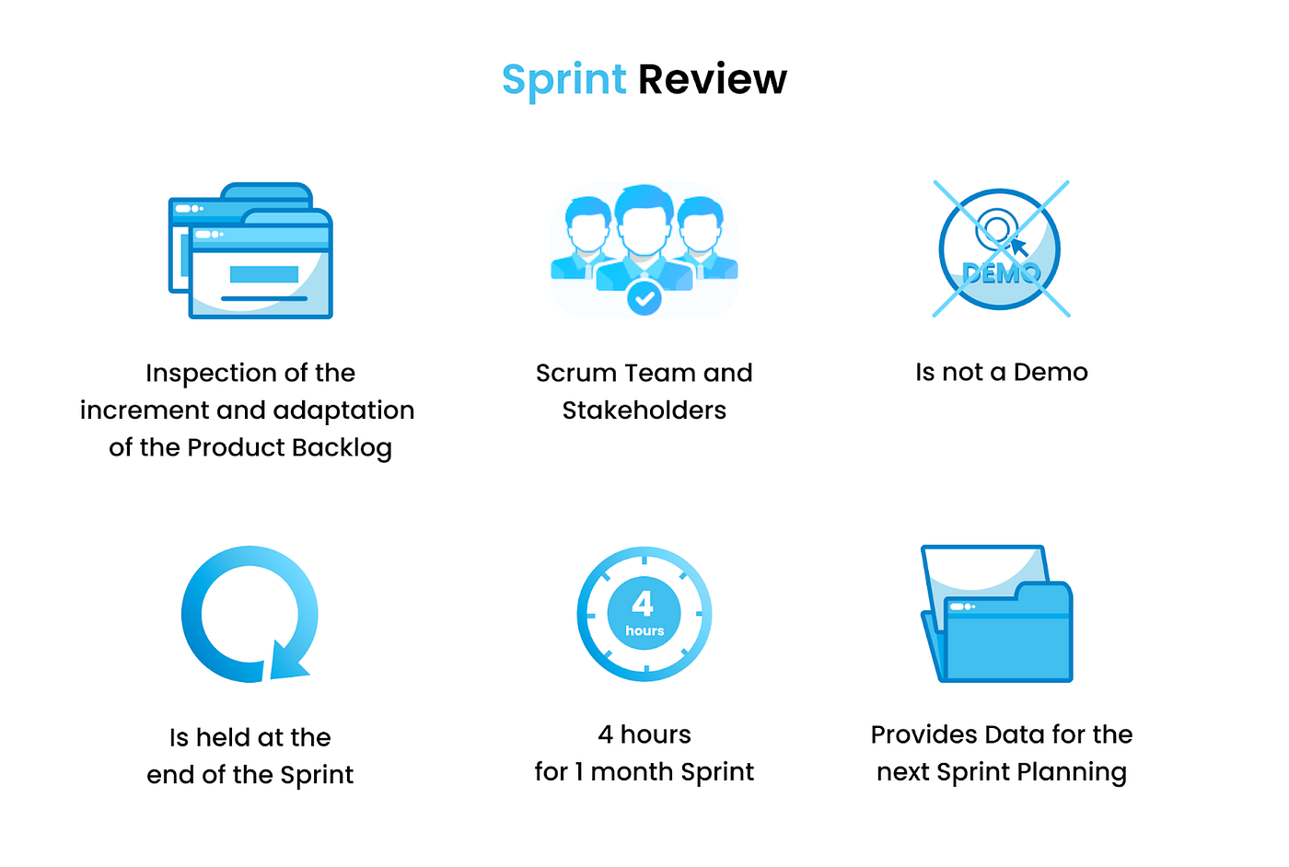
IMPACTO DO FEEDBACK NO DESENVOLVIMENTO E QUALIDADE
https://exadelagilepractice.medium.com/12-tips-for-a-productive-remote-sprint-review-49cc5647096d

Slide 6
COMO APLICAR?
O feedback desempenha um papel significativo na construção de uma cultura colaborativa dentro das equipes de dados e IA.
Promover a troca de feedback regular entre os membros da equipe não só melhora a comunicação, mas também fortalece os relacionamentos.
Um ambiente onde o feedback é bem-vindo encoraja a abertura e a confiança, permitindo que as equipes trabalhem de forma mais coesa e eficaz na resolução de desafios complexos.

Slide 7
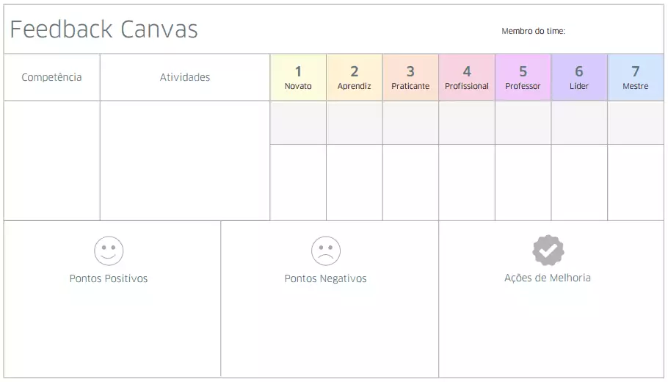
FEEDBACK CANVAS
https://blog.runrun.it/feedback-canvas/

Slide 8
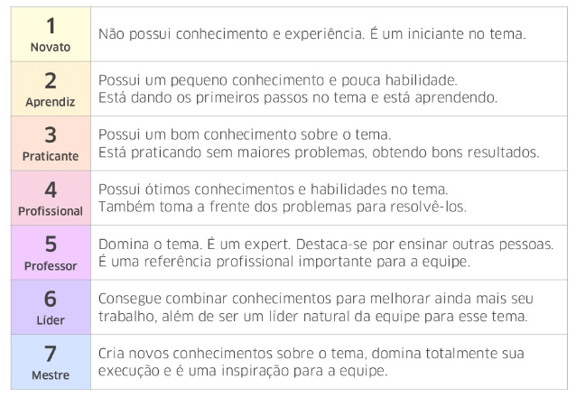
FEEDBACK CANVAS
https://blog.runrun.it/feedback-canvas/

Slide 9
PONTOS CHAVE
O feedback é um elemento essencial no desenvolvimento de dados e inteligência artificial, pois orienta melhorias contínuas e garante que os projetos atendam às necessidades dos usuários.
Ao incorporar feedback regular em todas as fases do ciclo de desenvolvimento, as equipes podem identificar e corrigir problemas precocemente, resultando em soluções mais eficazes e de maior qualidade.
O uso do Feedback Canvas se destaca como uma ferramenta eficaz para estruturar e organizar o feedback de maneira visual.
Ele permite que as equipes identifiquem quais aspectos funcionam bem e quais precisam de ajustes, facilitando discussões colaborativas sobre melhorias.
Além disso, o canvas ajuda a priorizar o feedback com base em impacto e viabilidade, orientando as ações da equipe de forma mais eficiente.

Slide 10
OBRIGADO!

